Slide 1
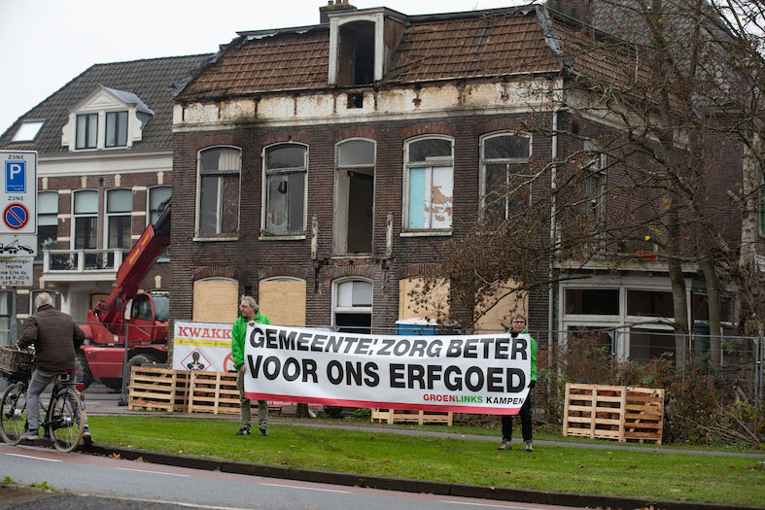
Erfgoed als ‘middel’
Frans Soeterbroek
De Ruimtemaker
28 oktober 2021

Slide 2
Essay erfgoed als middel in sociaal-maatschappelijke domeinen
5 thema’s uit 12 interviews ➔
Positieve gezondheid
Terug naar buurt + leefwereld
Cruciale rol burgerinitiatief
Werken met kwetsbare groepen
Democratie, rechtsstaat en verbonden samenleving
➔ Het gaat niet over erfgoed als middel maar over de maatschappelijke verankering van erfgoed

Slide 3
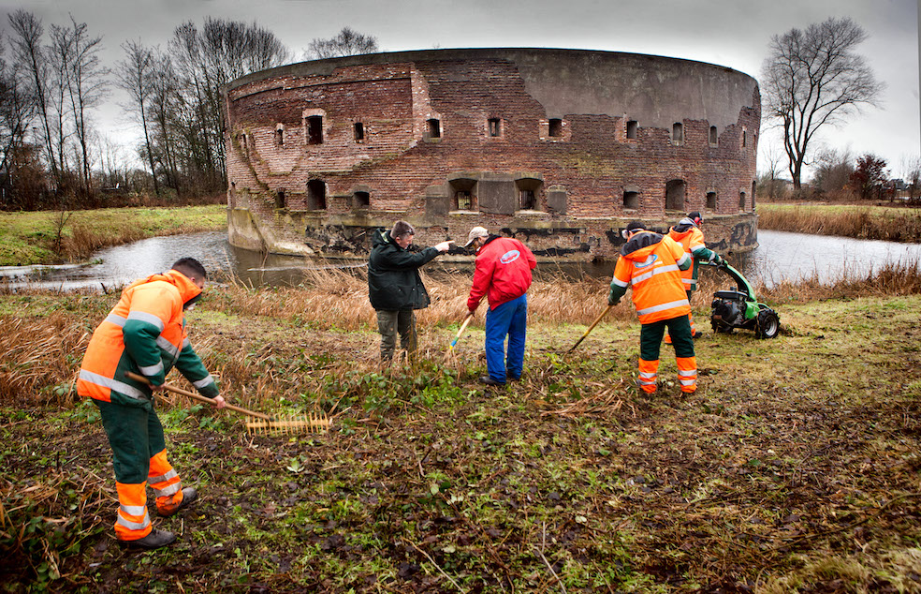
Stoere gebouwen voor kwetsbare groepen daaronder zitten grote vragen over het bouwen van maatschappelijke businesscases, inclusie en hervonden zelfbewustzijn

Slide 4
“Uitval en jeugdwerkloosheid van jongeren is één van de grote vraagstukken in Europa, leg daar dan direct een relatie mee vanuit erfgoed en verdrag van Faro.”

Slide 5
“Ik woon hier op Wieringen en daar lopen veel mensen rond met een metaaldetector. We hebben zelfs in Hippolytushoef een heuse speciaalzaak voor metaaldetectoren. Dat dat hier zo groot is, is terug te voeren naar een eerdere vondst van een Vikingschat en de hoop dat er nog meer moet liggen. Die lokale context moet je gewoon snappen.”

Slide 6
”erfgoed is een zachte ingang om gevoelige thema’s te bespreken, de gelaagdheid van de verhalen aan te boren, en de ‘sense of belonging te versterken”

Slide 7
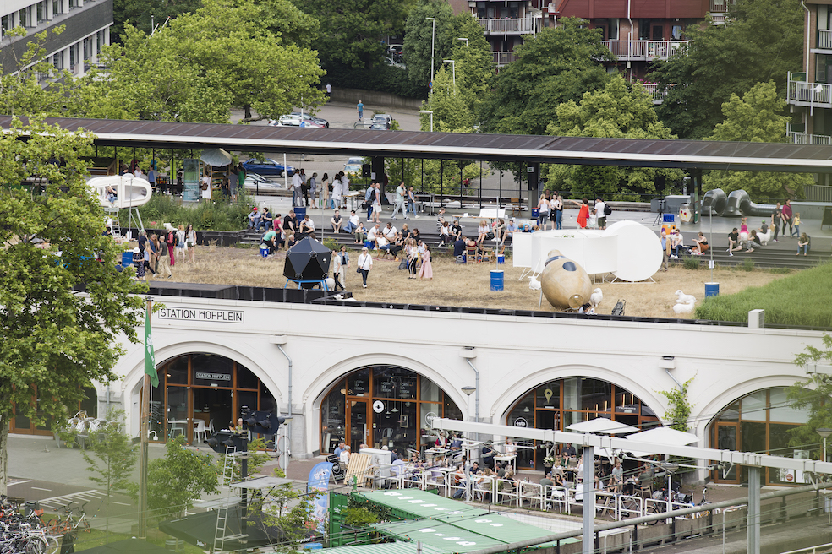
Diepere verbindingen van erfgoed met maatschappelijke vraagstukken
Erfgoed belangrijk voor heling en betekenisgeving bij kwetsbaren
De gelaagde geschiedenis van onze leefomgeving als bijdrage aan gezond leven
Het dagelijkse leven (‘de leefwereld’) als bron voor creatie erfgoedwaarde
De activistische burger als erfgoedmaker en erfgoedbewaker
Democratie, rechtsstaat en maatschappelijke veerkracht als belangrijkste gedeelde erfgoed

Slide 8
Mijn radicale interpretatie van het verdrag van Faro
Maak erfgoed echt dienstbaar aan maatschappelijke vraagstukken
Het gaat om eigenaarschap burger voor het erfgoed en om de-institutionalisering
Erfgoedwaardering is strijd dus laten we activistische erfgoedgemeenschappen bouwen

Slide 9
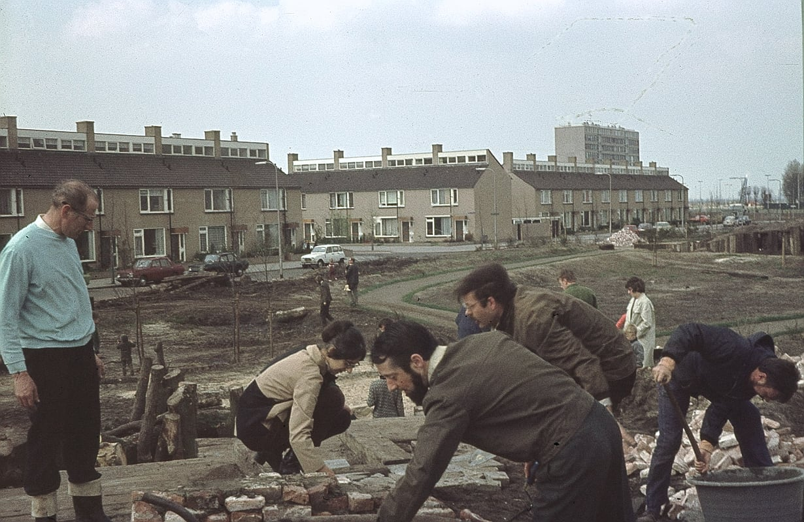
Mobiliseren van de gemeenschap om eigenaarschap te realiseren
Sjanghaipark, Utrecht Overvecht

Slide 10
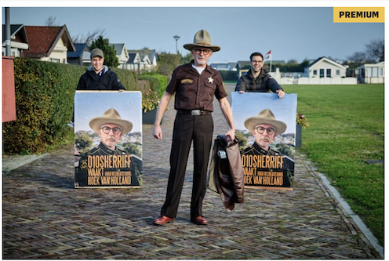
Het uitdaagrecht en eerste biedingsrecht

Slide 11
Wat moet de erfgoedwereld hiermee aan?
Partner in buurt-/gebiedsgericht werken en communitybuilding
Partner bij ontwikkelen modellen voor positieve gezondheid en ‘meervoudige waardecreatie’
Bondgenoot van de activistische burger
Actiever in debat over verdeelde en gedeelde identiteit
=> van onderzoeks- en projectencarrousel naar duurzame verbindingen

Slide 12
Wat voor ingangen voor diversiteit en inclusie ben ik in het onderzoek tegengekomen?
Heling, zingeving en ‘er bij horen’ bij kwetsbare groepen
Erkenning van de rol van vrijwilligers en ‘amateurs’
Randstad versus regio
Eigenaarschap erfgoed bij burger en lokale gemeenschappen
De veerkrachtige samenleving met respect voor meervoudige identiteit
Zwarte geschiedenis/ slavernijverleden

